Slide 1
Київські неокласики

Slide 2
ВИВЧИ

Slide 3
Неокласицизм
Неокласицизм (з грецької новий і зразковий) — течія в літературі та мистецтві, що з'явилась значно пізніше занепаду класицизму як літературного напряму і знайшла свій вияв у використанні античних тем і сюжетів, міфологічних образів і мотивів, проголошенні гасел «чистого» мистецтва та культу позбавленої суспільного змісту художньої форми, в оспівуванні земних насолод.
Неокласицизм виник у західноєвропейській літературі в середині XIX ст.

Slide 4
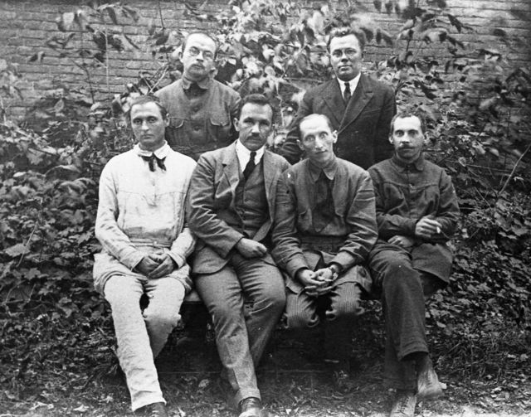
«Неокласика» – умовна назва естетичної платформи невеликого кола київських поетів, літературознавців і перекладачів періоду «Розстріляного відродження»:
Миколи Зерова (лідер);
Михайла Драй-Хмари;
Павла Филиповича;
Юрія Клена (Освальда Бургардта);
Максима Рильського.

Slide 5
Не дбали про своє організаційне оформлення й не виступали з ідейно-естетичними маніфестами – неформальне товариство вільних митців, що гуртувалися спочатку при часописі «Книгар», а згодом – навколо видавництва «Слово».
Михайло Драй-Хмара в сонеті «Лебеді» назвав «неокласиків» «гроном п'ятірним нездоланих співців».
Шостий у «п'ятірному гроні» – Віктор Домонтович (Петров), єдиний прозаїк серед «неокласиків».

Slide 6
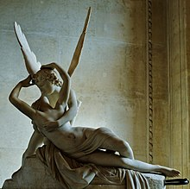
Своєрідним естетичним кредо київських «неокласиків» є сонет Миколи Зерова «Pro domo» («На захист», початкова назва – «Молода Україна»):
Класична пластика, і контур строгий,
і логіки залізна течія –
Оце твоя, поезіє, дорога.
Леконт де Ліль, Жозе Ередіа,
Парнаських зір незахідне сузір'я
Зведуть тебе на справжні верхогір'я.
«Аристократизм духу», протистояння духовній варваризації суспільства.
Орієнтація на довершену культуру поетичного мислення й дисципліну поетичного мовлення.
Тяжіння до гармонії між раціональною сферою та почуттями.
Захоплення досконалістю античної лірики, літератури відродження та класицизму, філігранністю творів французьких «парнасців».
Антоніо Канова.
«Купідон, що цілує Психею»

Slide 7
Спільне
новаторські пошуки; визнання слова як важливої суспільної, естетичної категорії; майстерність у звукописі
Відмінне
футуристи | «неокласики»
✵ урбаністичні мотиви; ✵ «погляд у майбутнє»; ✵ деструкція класичної форми; ✵експерименти зі словом, словотвором. | ✵ «погляд у минуле»; ✵дотримання класичної форми; вишуканість; ✵ теми, далекі від суспільних проблем.

Slide 8
Ознайомся

Slide 9
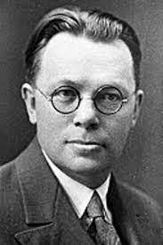
Микола Костьович Зеров
Народився 26 квітня 1890 року в повітовому місті Зінькові на Полтавщині.
Був студентом історико-філологічного факультету Київського університету Святого Володимира(1908 – 1914), де здобув фундаментальні знання античних та європейських мов, що спряло формування його поетичного дару.

Slide 10
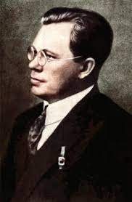
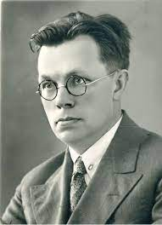
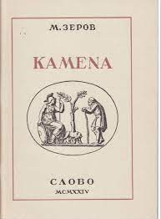
У 1912 році з'явилися друком перші статті та рецензії М.Зерова в журналі «Світло», газеті «Рада».
1924 року було надруковано «Камену» — першу збірку віршів М.Зерова.
Камена – у давньоримській міфології муза, яка кликала поета у високості поезії. Збірка М.Зерова «Камена» містила 19 оригінальних віршів та численні переклади

Slide 11
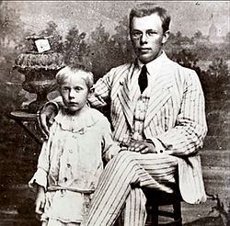
Від 1926 року М.Зеров виступав лише як літературний критик, зосередивши основні зусилля на перекладах та історико-літературних студіях. Того ж року офіційна влада звинуватила «неокласиків» в антипролетарських настроях.
У 1936 р. М.Зерова було заарештовано, а 3 листопада 1937 Зерову, Филиповичу, Вороному і Пилипенку було розстріляно.

Slide 12
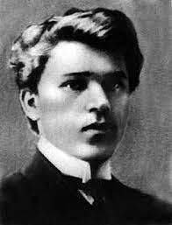
Михайло Опанасович Драй-Хмара
Народився Михайло Драй-Хмара 10 жовтня 1889 р. в с. Малі Канівці.
Власні вірші українською мовою
М. Драй-Хмара починає друкувати з 1919 р. Більшість із них поет включить до єдиної прижиттєвої збірки з назвою - «Проростень» (1926).

Slide 13

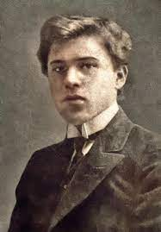

У березні 1933 р. його заарештовують, але невдовзі випускають лишаючи усіх посад. У вересні 1935 року його знову арештують і відсилають у табір, де він і помирає.

Slide 14
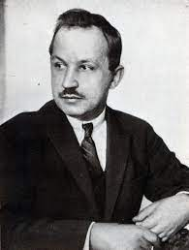
Павло Петрович Филипович
Народився 2 вересня (20 серпня за ст. ст.) 1891 року в с. Кайтанівці на Київщині.
Завершує навчання на історико-філологічному факультеті Київського університету. Спершу пише вірші російською мовою, підписуючи їх псевдонімом Павло Зорєв, але після 1917 р перейшов виключно на українську мову.

Slide 15


На початку 1920-х Филипович активно виступає з літературознавчими, критичними статтями, активно займається перекладацькою діяльністю Виходить і дві його поетичні збірки — "Земля і вітер" (1922) та "Простір" (1925).

Slide 16
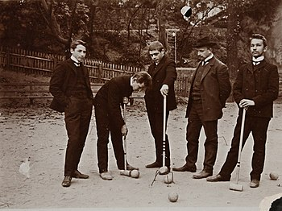
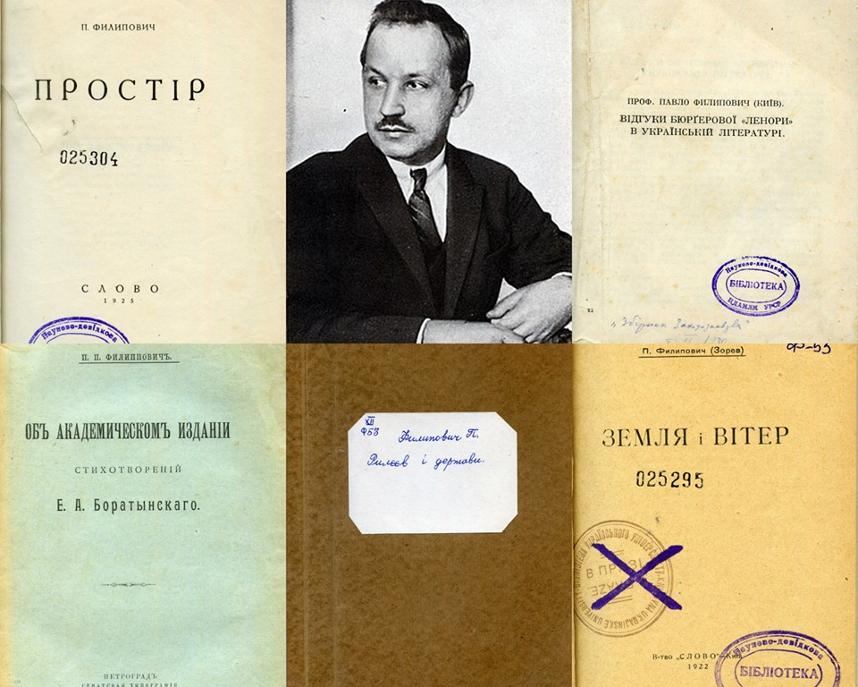
У 1935 році письменника заарештували. Спеціальною постановою від 9 жовтня 1937 року Зерову, Филиповичу, Вороному та Пилипенку було винесено вищу міру покарання. Розстріляли всіх 3 листопада 1937 року.

Slide 17
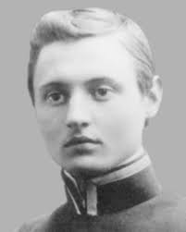
Юрій Клен(Освальд Бургардт)
Народився на Поділлі, у селі Сербинівці 4 жовтня 1891 р. У 20 років вступив до Київського університету.
У 1931р. переїхав до Німеччини, тому перші твори автора були написані німецькою мовою, а вже потім перекладені українсиькою.
Творчості Юрія Клена як неокласика властиві риси: 1) антична філософія життєствердження 2) інтелектуалізм давніх літератур у поєднанні із сучасними темами 3) класична досконалість.

Slide 18

У 1943р. склав збірку «Каравели», у якій Ю.Клен спробував поєднати ідеї «празької школи» із принципами київських неокласиків.
Автор поєднує трагічну античність ,Біблію нову Європу та князівсько-гетьманську українську традицію. Особливість книги поезій– наявність єдиного ліричного героя, який постає в кількох іпостасях: лицаря ("Услід конкістадорам"), філософа ("Серед озер ясних"), патріота ("У Первозданного на горах").

Slide 19
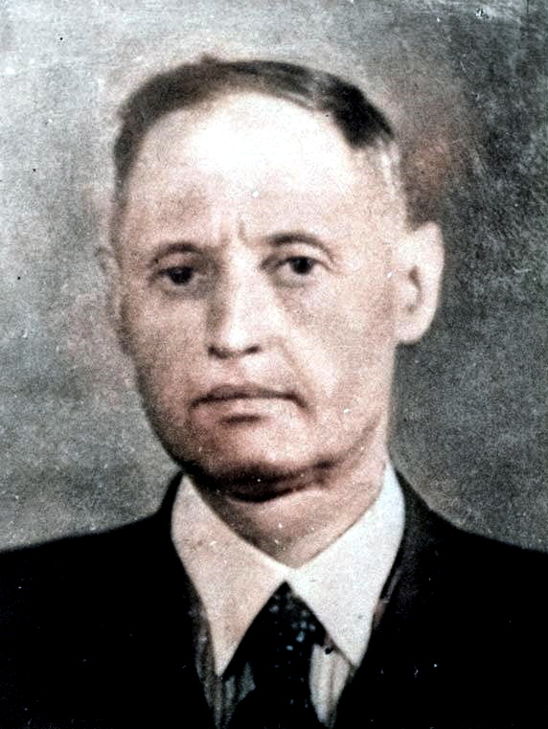

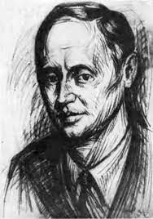
Вершинними здобутками Юрія Клена-поета є поеми «Прокляті роки» (1937) та «Попіл імперій» (1943 — 1947). Трагічне знищення української культури в добу сталінізму, нелюдська жорстокість другої світової війни — центральні теми цих творів. Помер Юрій Клен 30 жовтня 1947 року в німецькому Авґсбурзі.

Slide 20
ВИВЧИ

Slide 21
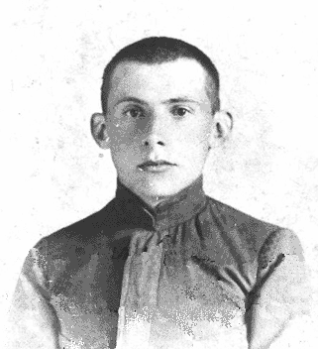
Максим Тадейович Рильський
Максим Тадейович Рильський народився 19 березня 1895 року в Києві. Перший вірш написав у 12 років. У 1910 виходить його перша збірка «На білих островах». 1915-1918 — навчався на медичному факультеті Київського університету Св. Володимира, згодом перевівся на історико-філологічний факультет.

Slide 22

У 1918 році вийшла поетична збірка "Під осінніми зорями", яка вважається першої "зрілою" збіркою. У 1920-тих роках вступив до київських «неокласиків». Впродовж десятиріччя вийшло 10 поезій.

Slide 23
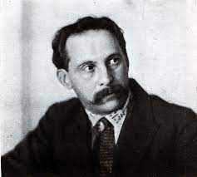
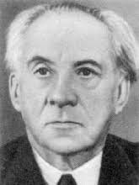
У 1920-тих роках вступив до київських «неокласиків». Впродовж десятиріччя вийшло 10 поезій.
У 1931р М.Рильського на один рік заарештували за критику комуністичної реальності. У 1932 році творчість Максима Рильського зазнає змін: у збірці "Знак терезів" (1932 р.) він проголошує активне сприйняття радянської дійсності. Завдяки цьому він став єдиним з неокласиків, хто врятувався від сталінського терору. Також його зарахували до числа офіційних радянських поетів.

Slide 24

Максим Тадейович Рильський
Риси творчості:
лаконізм і ліризм вислову;
гнучкість образів;
яскравість епітетів;
досконалість поетичної форми;
витонченість почуттів;
універсалізм художнього мислення, культурологічна масштабність;
ключові теми: взаємин людини і природи, культурологічні мотиви, патріотична лірика;
розмаїття строф і худ.форм: дистихи, терцети, катрени, секстини, нони, децими, класичний сонет, олександрійський вірш тощо.
«Три цвітіння»:
«Неокласичний» період («перше цвітіння»);
Воєнні роки – «друге цвітіння»;
«Третє цвітіння» (к. 50–60-ті рр.; період хрущовської відлиги).
Поет-неокласик, перекладач, публіцист, фольклорист, етнограф, мистецтвознавець, літературознавець, мовознавець;
Максим Золоте Серце (так поета називали друзі).
Один із «найбільш справжніх, органічних поетів нашого століття» (Є. Маланюк).

